Slide 1
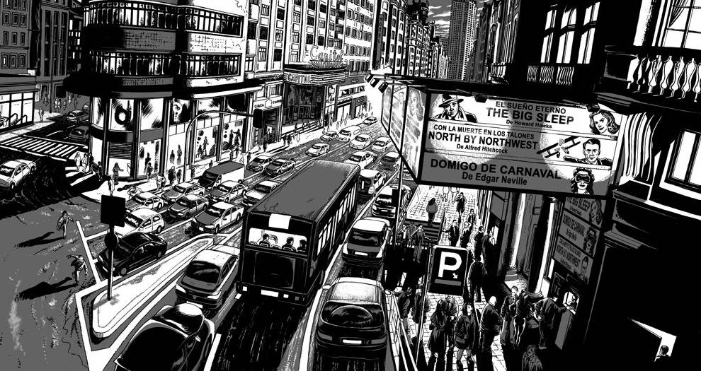
Los cines de la
Gran Vía Madrileña
JCA-2013

Slide 2
Sirva esta presentación como recuerdo a estos maravillosos cines que estuvieron ubicados en la Gran Vía madrileña y que dejaron en las generaciones de la posguerra un recuerdo inolvidable.
Cines que debido al “progreso” han ido desapareciendo, (solo quedan tres como tales cines) algunos convertidos en establecimientos comerciales y afortunadamente, bastantes en teatros musicales. Esperemos que por lo menos se mantengan como teatros.
He aquí la relación de los que yo recuerdo (creo que están todos) citados por orden alfabético:
Actualidades, hoy es un solar. Avenida, hoy es un centro comercial.
Azul, convertido en hamburguesería. Callao, permanece como multisala.
Capitol, permanece como multisala. Coliseum, convertido en teatro musical.
Gran Vía, convertido en teatro musical. Imperial, convertido en centro comercial.
Lope de Vega, convertido en teatro musical.
Palacio de la Música, adquirido por Caja Madrid.
Palacio de la Prensa, permanece como multisala.
Pompeya, transformado en pequeño teatro.
Rex, cerrado y sin uso.
Rialto, convertido en teatro musical.

Slide 3
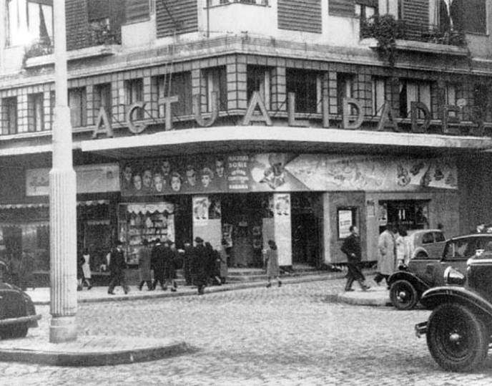
Cine Actualidades
(Gran Vía, 48)
El arquitecto fue Saturnino Ulargui Moreno y fue la sala más pequeña de aquella época con un aforo de 308 butacas.
Se inauguró el 22 de Diciembre de 1932.
Cine Actualidades en la Gran Vía esquina a la calle Silva.

Slide 4
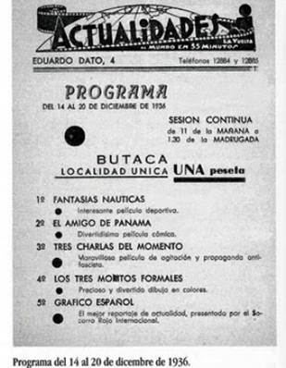
Era un cine de sesión continua, aunque en alguna ocasión fue también de estreno.
Ahora es un solar, procedente de derribar lo que fue la sede central del Banco Atlántico.
Programa del cine Actualida-des de Diciembre de 1936

Slide 5
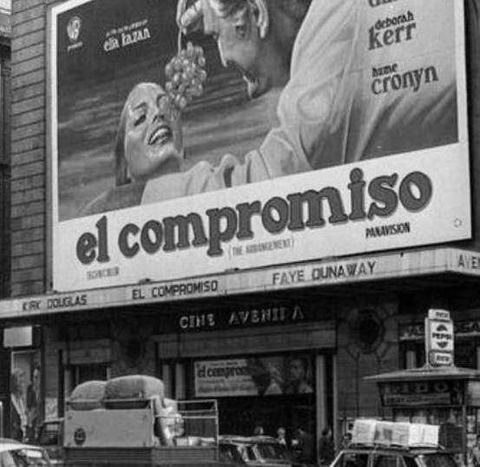
Cine Avenida
(Gran Vía, 37)
Los arquitectos fueron José Miguel de la Cuadra Salcedo y Arrieta Mascarúa y se inauguró el 29 de Febrero de 1928.
Cine Avenida en 1970

Slide 6
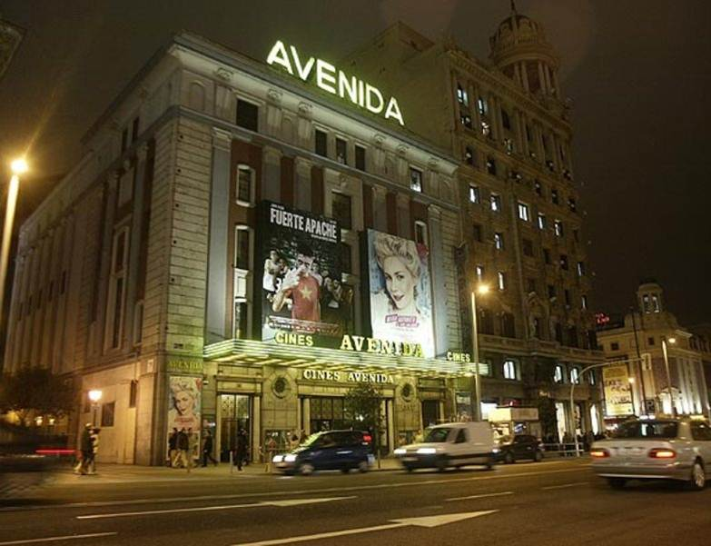
La sala tenía en sus comienzos 1.632 butacas, reduciéndose posteriormente a 1.576 butacas.
El día de su estreno se expuso la película "El ángel de la calle"
Fue cerrado en el año 2007. Ahora es un establecimien-to comercial
de la firma H & M.
El cine Avenida en los años dos mil ya transformado en sala multicines.

Slide 7
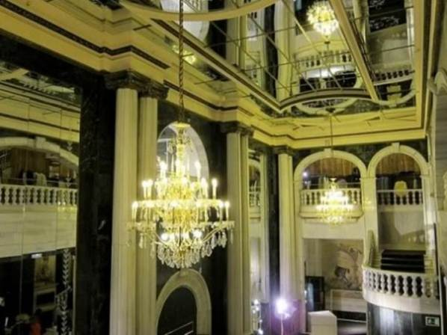
En su interior destaca la bella escalera de mármol que une el vestíbulo con la primera planta.
En el sótano estuvo desde 1942 la Sala de fiestas Pasapoga, emblema de la vida nocturna madrileña en la posguerra.
Aspecto del interior del cine Avenida con sus bellas balconadas de mármol blanco.

Slide 8
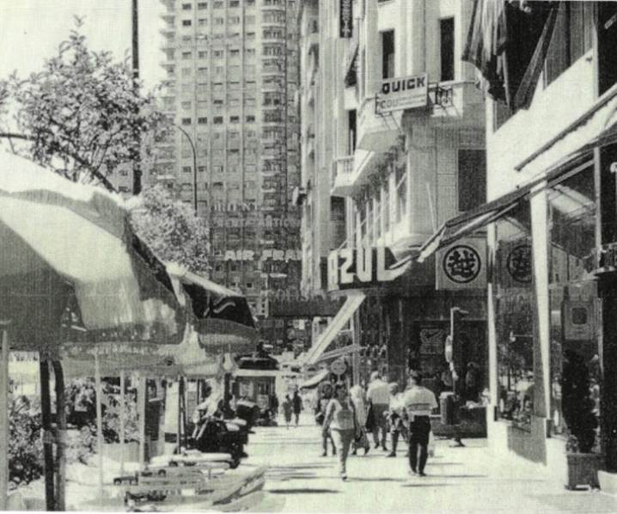
Cine Azul
(Gran Vía, 76)
Se inauguró el 6 de Octubre de 1939, y después de una reforma integral en su interior, se reinaugura el 21 de Enero de 1974 con el estreno de la película “Gritos y Susurros” encargándose de su reforma Alejandro Blond González.
El cine Azul al final de la Gran Vía, cerca de la plaza de España.

Slide 9
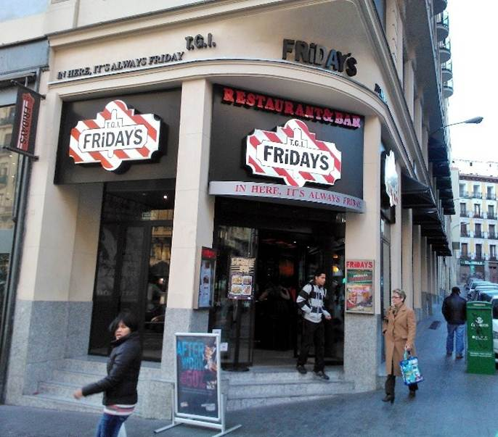
Siendo considerado por algunos el cine más cómodo de Madrid, cerrando a principios del mes de Marzo del año 2005.
En sus inicios tuvo un aforo de 410 localidades que mas tarde se redujeron a 266 butacas
En el año 2008 fue convertido en un restaurante de comida rápida.
Local del antiguo cine Azul, en la actualidad.

Slide 10
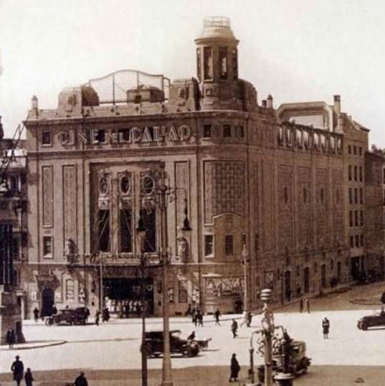
Cine Callao
(Plaza del Callao, 3)
El arquitecto de este bello edificio fue Luis Gutiérrez Soto y fue inaugurado el día 11 de Diciembre de 1926, contando con un aforo de 1500 butacas.
Cine Callao
en 1927

Slide 11
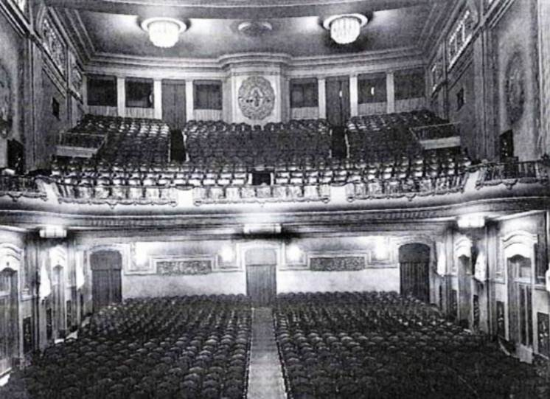
Se trata de un gran cine con una sala de fiestas en el sótano, con otro cine de verano en la terraza, hoy sin uso, y oficinas en la parte posterior.
En la fachada se aprecian tendencias neobárrocas con elementos cercanos al art decó e influencias vienesas.
Interior de la sala del cine Callao

Slide 12
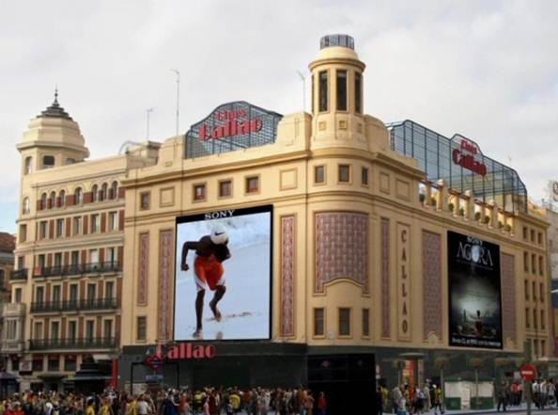
El torreón tenía un faro, cuya luz serviría para anunciar el cine, aunque este funcionó por poco tiempo.
Por la calidad de su arquitectura está declarado patrimonio de la ciudad y por lo tanto protegido.
Sigue funcionando transformado en 2 salas.
Aspecto del cine Callao en los años 2000

Slide 13
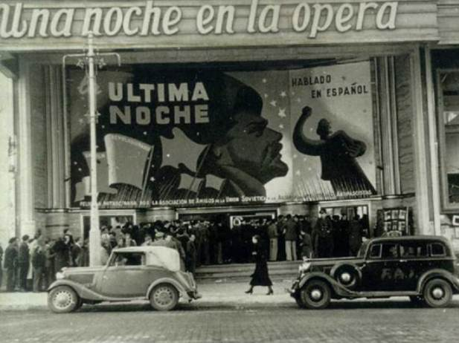
Cine Capitol
(Gran Vía, 41)
Es una sala de cines ubicada en el edificio Carrión. Los arquitectos fueron Luis Martínez Feduchi y Vicente Eced. Este local fue inaugurado el día 14 de Octubre de 1933.
Cine Capitol al final de los años 30.

Slide 14
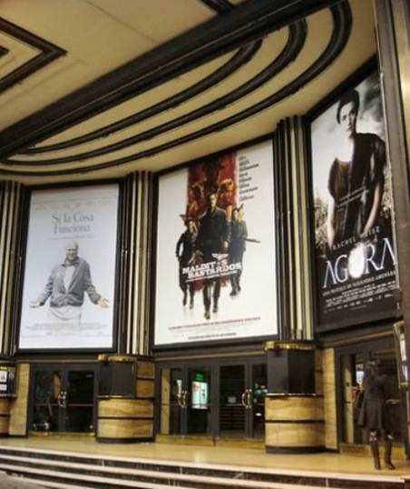
Tenía una capacidad para 1.900 espectadores, reduciéndose posteriormente algo. Disponía de servicio de bar desde la butaca. En 1936 dispuso de la mayor pantalla magnoscópica de Europa.
Fue concebido como teatro/cine, pero conservó la segunda opción.

Slide 15
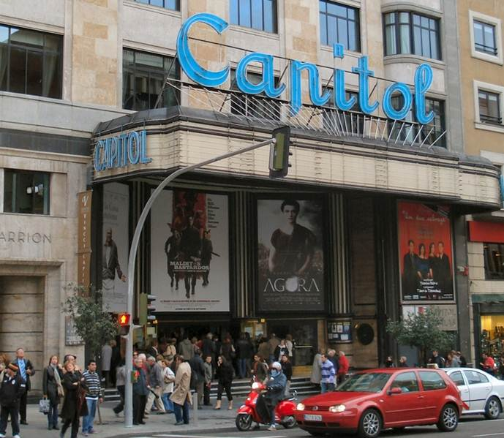
Por su emplazamiento fue la imagen emblemática del Madrid moderno y en 1934 fue galardonado por su diseño.
La inauguración se celebró con un discurso de Víctor de la Serna, director del diario Informaciones.
En uso, pero transformado en 3 salas.
Cine Capitol en los años 2000 ya transformado en sala multicines.

Slide 16
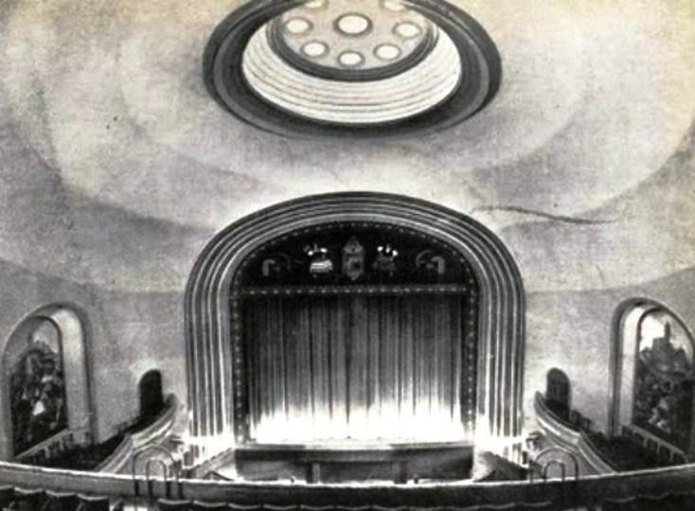
Cine -Teatro Coliseum
(Gran Vía, 78)
Sus arquitectos fueron, Pedro Muguruza y Casto Fernández Shaw y fue inaugurado el día 10 de Diciembre de 1932.
Vista del escenario del antiguo cine-teatro Coliseum

Slide 17
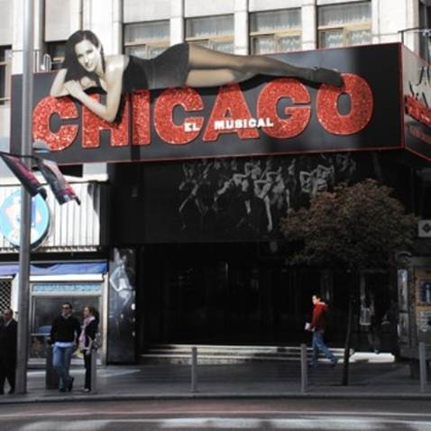
Su aforo fue de 1562 butacas y su inauguración como teatro fue de 1939 a 1945, actuando entre otros la gran Celia Gámez. Hasta 1951, se alternarían las funciones como teatro y cine.
Por la calidad de su arquitectura está declarado patrimonio de la ciudad.
Ahora es TEATRO COLISEUM.

Slide 18
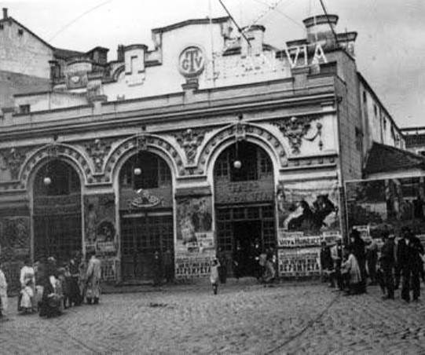
Cine Gran Vía
(Gran Vía, 66)
Inaugurado como teatro el 5 de Abril de 1913. El 2 de Septiembre de 1916, pasó a ser cine.
El Gran Vía, era en su época, uno de los locales con mejores instalaciones de Madrid.
Antiguo cine Gran Vía, que fue derribado para la construcción de la Gran Vía.

Slide 19
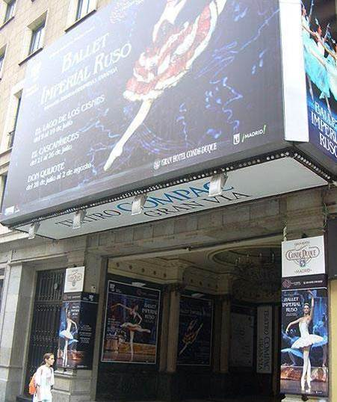
Permaneció muy pocos años como cinematógrafo, desapareciendo con la construcción de la Gran Vía.
El nuevo cine fue construido por el arquitecto Germán Álvarez de Sotomayor y fue inaugurado el 21 de Agosto de 1944, con un aforo de 1.018 butacas.

Slide 20
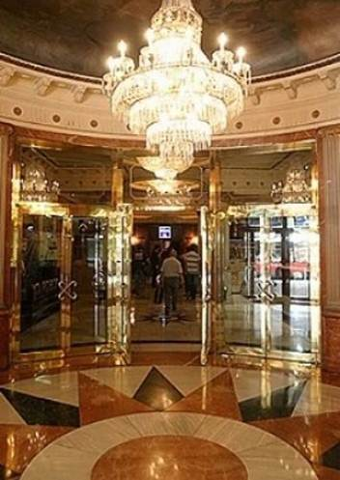
Ocupó parte del Mercado de los Mostenses y en su época se le consideró como uno de los mejores de Europa. Su coste fue de 6.000.000 de pesetas y sólo en su decoración se gastaron 3.300.000 pesetas.

Slide 21
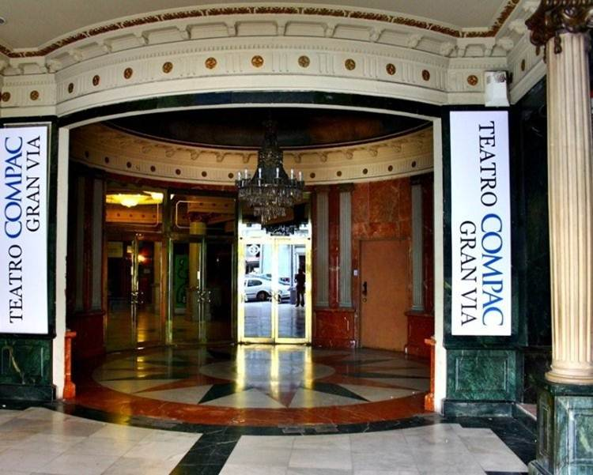
En 1950, arrienda la sala el productor de cine Cesáreo González, para exhibir en exclusiva las películas de su marca Suevia Films.
Ahora es TEATRO COMPAC GRAN VIA.
Entrada y vestíbulo del teatro-cine Gran Vía en la actualidad.

Slide 22
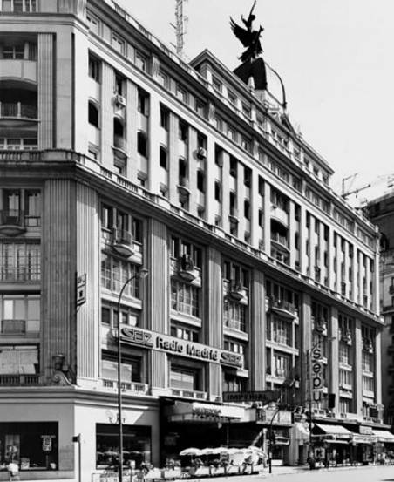
Cine Imperial (Gran Vía, 32)
Anteriormente se llamó Madrid-Paris y fue en el año 1939 cuando sin previo aviso se le cambió de nombre, disponía de 698 butacas.
Cine Imperial en el edificio Madrid-Paris

Slide 23
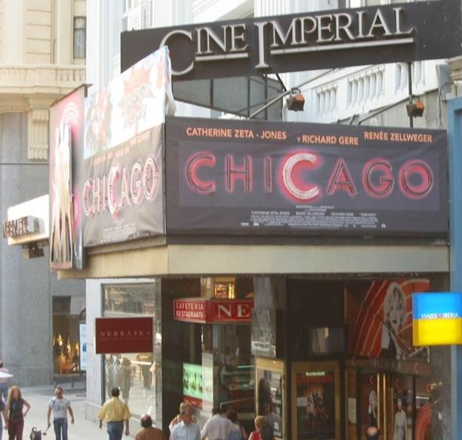
Ahora es un establecimiento comercial de la cadena de ropa SFERA.

Slide 24
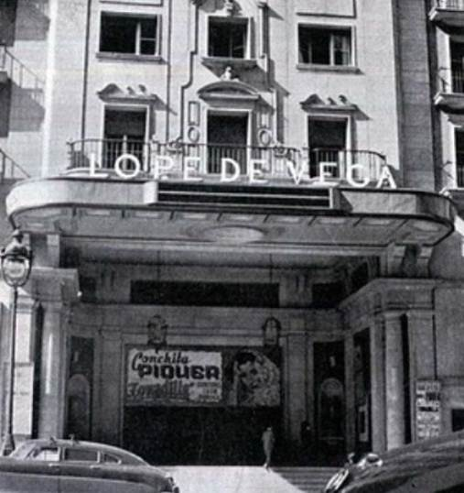
Teatro Cinema Lope de Vega
(Gran Vía, 57)
Comenzó su andadura como teatro el día 16 de Abril de 1949, hasta que en 1954 se instaló una pantalla y comenzaron las proyecciones cinematográ-ficas.

Slide 25
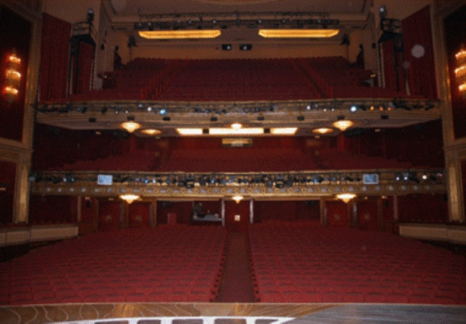
Los arquitectos fueron los hermanos Joaquín y Julián Otamendi y se inauguró el 12 de Diciembre de 1954 con la película “Todos los hermanos eran valientes”. Se encuentra situado en un conjunto residencial, hotelero y comercial y dispone de un aforo de 1.515 localidades.
Interior de la sala del teatro Lope de Vega

Slide 26
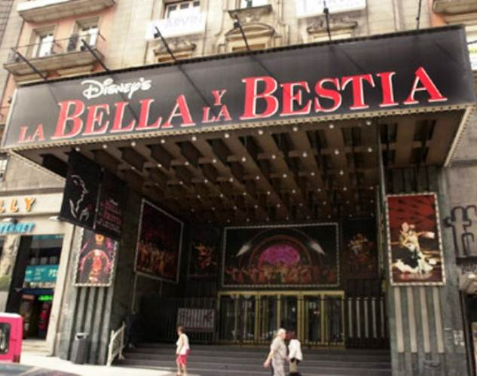
Ahora es TEATRO
LOPE DE VEGA dedicado principalmente a espectáculos musicales.

Slide 27
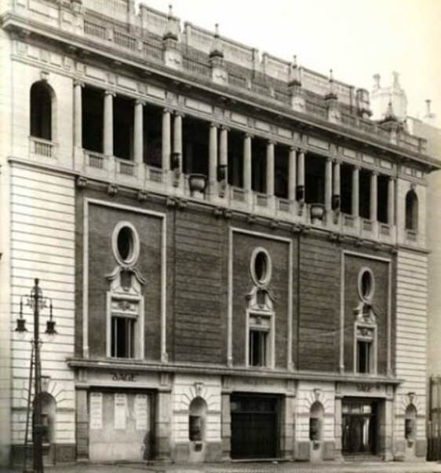
Palacio de la Música en 1928
Cine Palacio de la Música
(Gran Vía, 35)
El arquitecto fue Secundino Zuazo Ugalde y se inauguró el día 14 de Noviembre del año 1926.
Figuró entre los primeros en introducir el cine sonoro y tenía un aforo de 2.000 localidades.

Slide 28
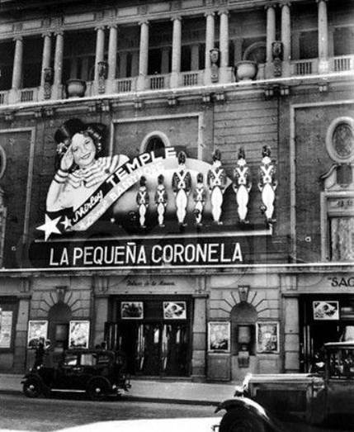
El edificio se diseñó inicialmente como una sala de conciertos, fue en 1928 cuando se comenzó a utilizar como sala de cine. Inicialmente se pensó en denominarlo como Cine Olympia, posteriormente como Musical Cinema y finalmente quedó como "Palacio de la Música".
Palacio de la Música en 1935

Slide 29
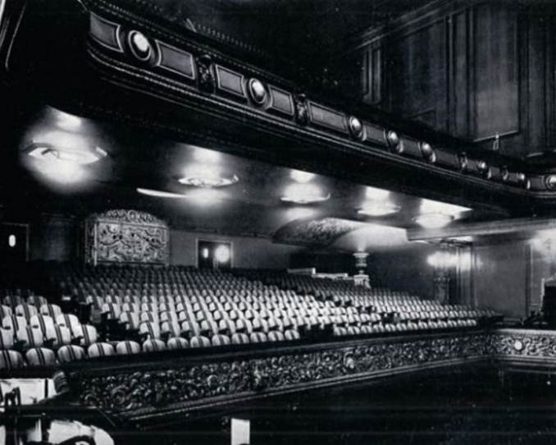
Fue inaugurado en 1926 con un concierto del maestro Lassalle y al día siguiente se proyectó “La venus americana”. Entre los hitos del noble edificio se encuentra la introducción del cine sonoro, con el pase de “La canción de París” (1929).
Interior del Palacio de la Música

Slide 30
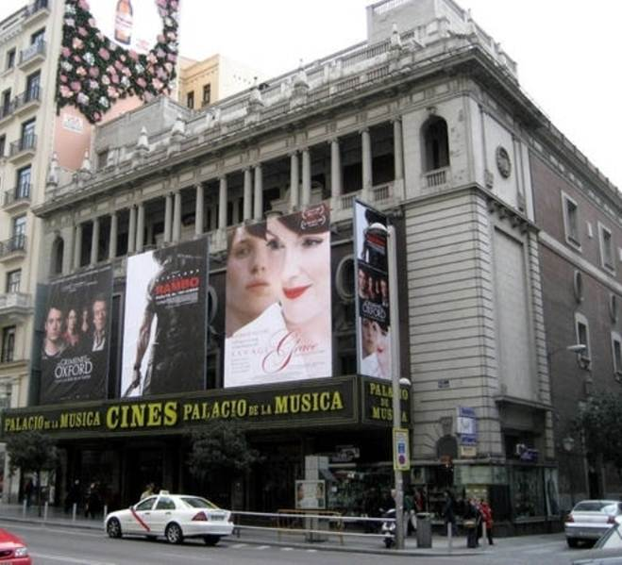
Su gran pantalla también fue pionera en el formato Cinemascope, con “La túnica sagrada” (1953).
En 1984, se transformó en multisalas.
En Mayo de 2008 ha sido comprado por Caja Madrid para convertirlo en Sala de conciertos.
Palacio de la Música en los años 2000 como multicines

Slide 31
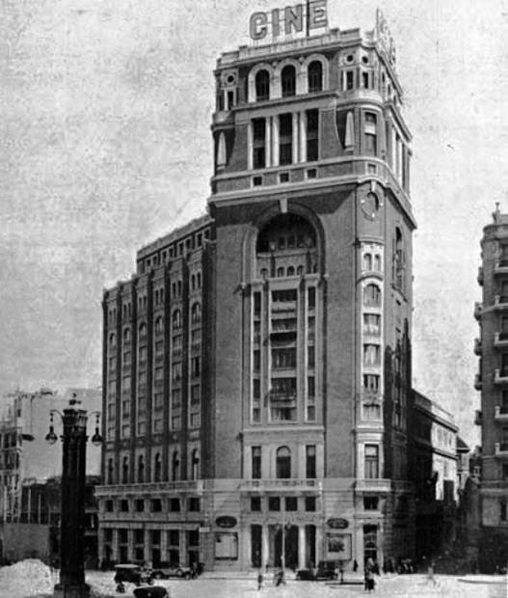
Palacio de la Prensa
(Plaza del Callao, 4)
El arquitecto fue Pedro Muguruza Otaño.
La primera piedra la puso Alfonso XIII el día 11 de Julio de 1925.
Palacio de la Prensa en 1929

Slide 32
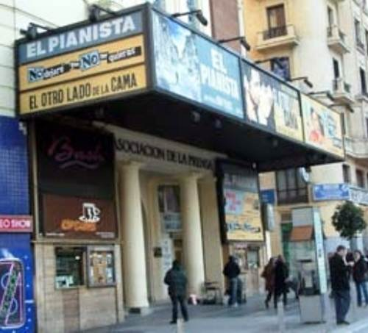
El 2 de Enero de 1929 se inauguraba con la película “El destino de la Carne”.
El edificio fue construido para la Asociación de la Prensa, con un gran cine, un café concierto, viviendas y locales comerciales.
Fue el primer edificio de la Gran Vía en usar ladrillo visto.

Slide 33
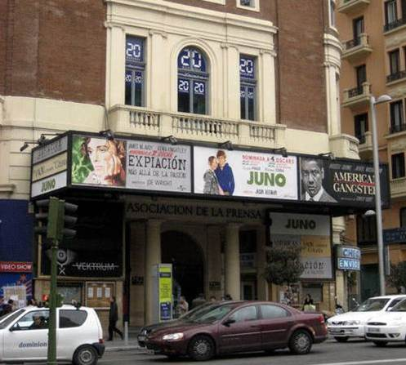
La pieza más destacada es la torre con gran arco semicircular que acoge un cuerpo de vanos.
En 1941, el arquitecto Enrique López Izquierdo reformó el edificio desplazando el patio de butacas al nivel de la calle.

Slide 34
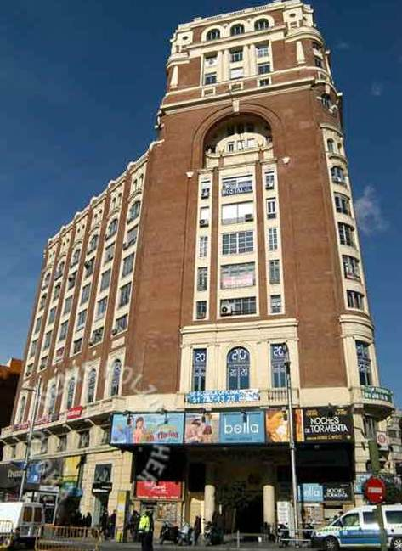
El cine tenía un aforo de 1840 localidades y eventualmente funcionaba como teatro porque estaba provisto de un pequeño escenario.
En 1991 se hizo una nueva reforma convirtiéndolo en un cine multisalas.

Slide 35
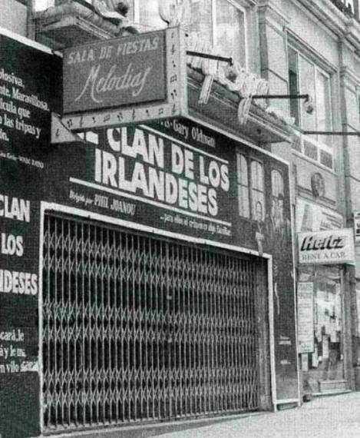
Cine Pompeya
(Gran Vía, 70)
El arquitecto fue Juan Pan da Torre y fue inaugurado el día 29 de Octubre de 1949, con un aforo de 480 localidades.
Abrió sus puertas como el decimocuarto cine de la Gran Vía.

Slide 36
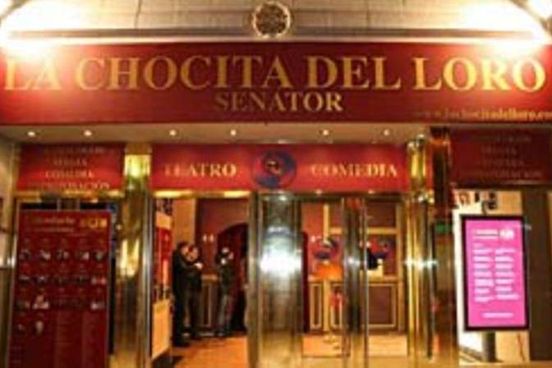
El 25 de Octubre de 1998, cerró sus puertas como cine.
En la actualidad se encuentra emplazado en el mismo lugar el Teatro LA CHOCITA DEL LORO SENATOR.
Antiguo cine Pompeya, hoy Teatro LA CHOCITA DEL LORO SENATOR.

Slide 37
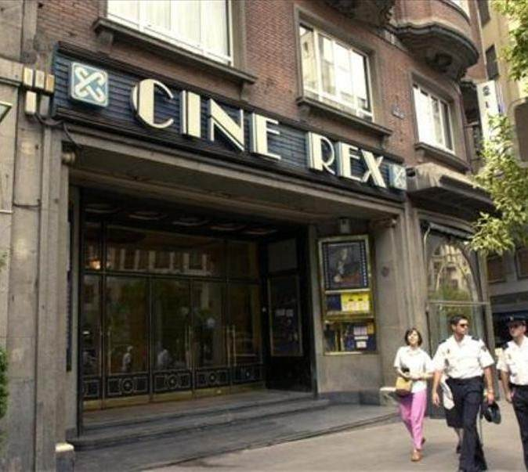
Cine Rex
(Gran Vía, 43)
El arquitecto fue Luis Gutiérrez Soto y fue inaugurado el día 24 de Abril de 1945 con la película “La Venus de la selva”.

Slide 38
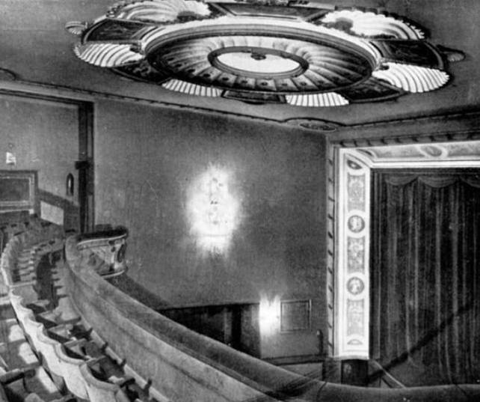
De arquitectura neoclásica madrileña, comenzó a funcionar con un aforo de 400 butacas en sesión continua, posteriormente pasó a sala de películas de estreno.
Fue cerrado en el año 2005.
Interior del Cine REX

Slide 39
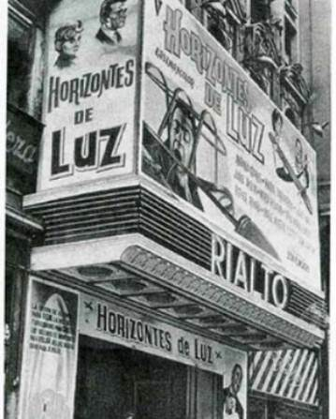
Cine Rialto
(Gran Vía, 54)
Los arquitectos fueron José de Aragón y José María Mendoza Ussía y se inauguró el día 17 de Octubre de 1930.
(del año 1932 al 1934 se denominó Cine Astoria).

Slide 40
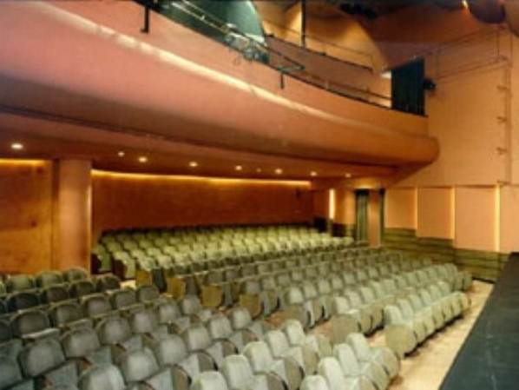
La planta de la sala era ovalada, construida con materiales nobles y con un aforo de 1.400 butacas en la cual se proyectaban las películas en estreno.
Del interior, destacar las molduras del vestíbulo y especialmente su espléndida vidriera central.
Interior del Cine Rialto

Slide 41
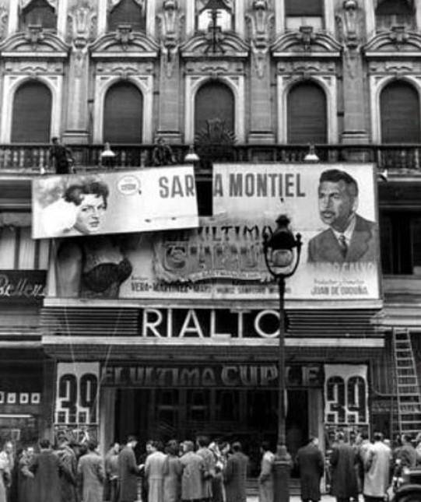
Su primer estreno fue "Variedades de la Paramount".
Fue famoso por estrenar el Último Cuplé de Sara Montiel, siendo uno de los primeros en ofrecer publicidad al público de la sala.

Slide 42
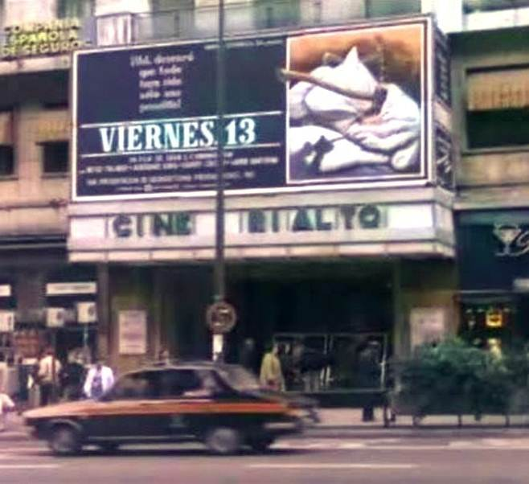
El Rialto ha dejado actualmente de ser cine y, siguiendo la tendencia en este tercer tramo de la Gran Vía, se ha convertido en teatro de musicales bajo el patrocinio de una conocida marca de telefonía.

Slide 43
The end
JCA-2013

Slide 44



Accede a la sección que desees desde aquí:
Propia Creación
De la Red
Dedicatorias | Fechas Especiales | Graciosos
Historia y Arte | Lugares | Musicales
Naturaleza y Ciencias | Política | Reflexión
Religiosos | Románticos | Salud
Dedicatorias | Fechas Especiales | Graciosos
Historia y Arte | Lugares | Musicales
Naturaleza y Ciencias | Política | Reflexión
Religiosos | Románticos | Salud
Si deseas recibir pps periódicamente en tu correo electrónico subscríbete aquí:

